Slide 1
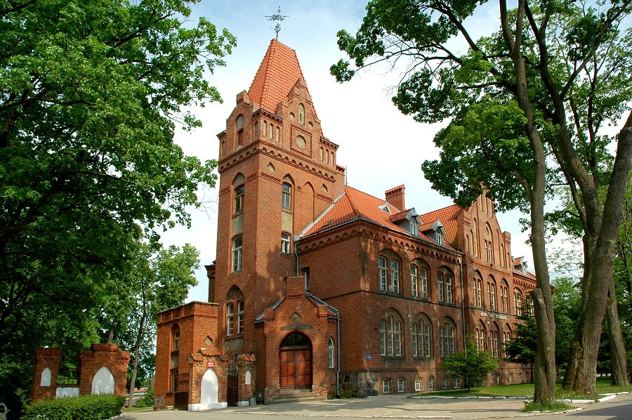
ZESPÓŁ SZKÓŁ TECHNICZNYCH W OLECKU

Slide 3
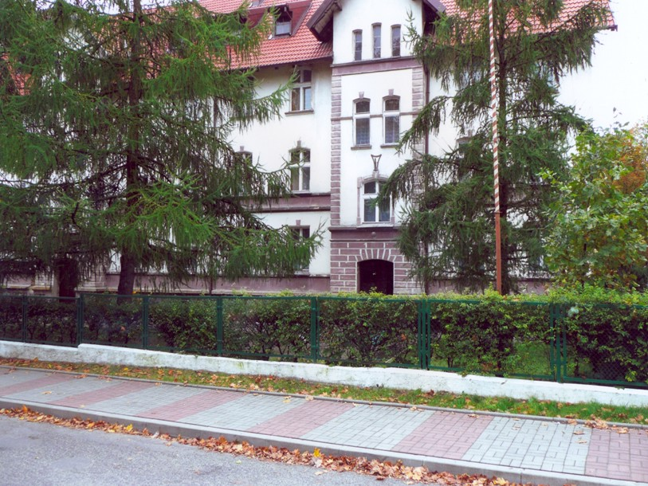
INTERNAT I STOŁÓWKA SZKOŁY

Slide 4
HALA SPORTOWA I SIŁOWNIA

Slide 5
WARSZTATY SZKOLNE

Slide 6
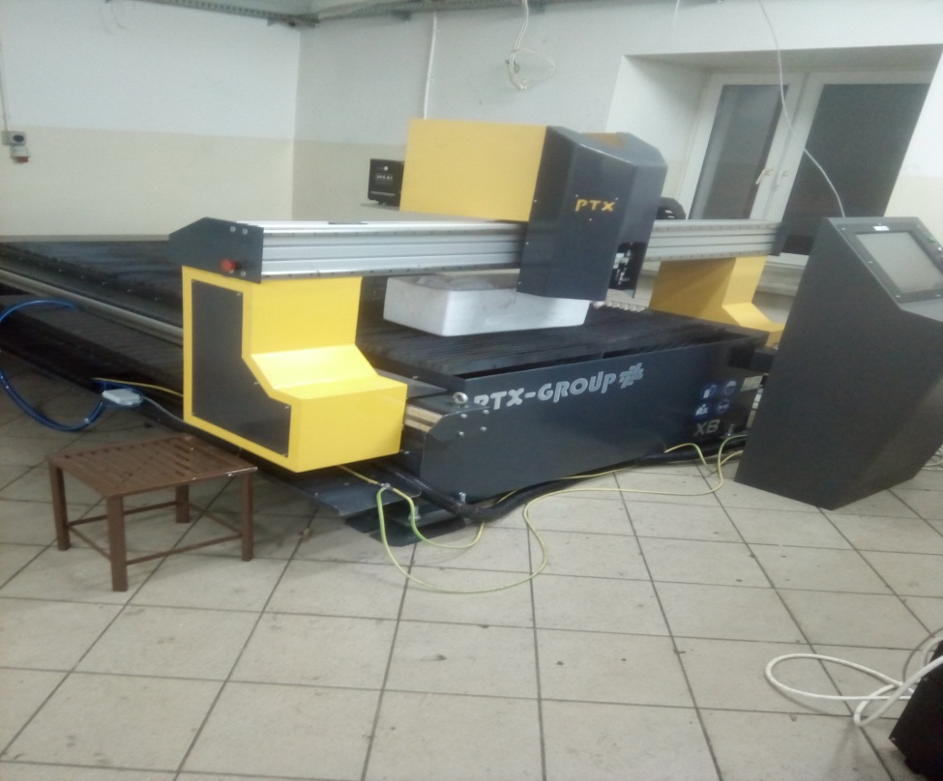
Warsztaty szkolne są wyposażone w nowoczesne i profesjonalne urządzenia, m.in. centrum obróbcze sterowane numerycznie CNC, wycinarkę plazmową.

Slide 7
W skład Zespołu Szkół Technicznych
w Olecku
wchodzą następujące szkoły:

Slide 8
BRANŻOWA SZKOŁA I STOPNIA
NR 2 W OLECKU
kształcąca w zawodach:

Slide 9
mechanik pojazdów motocyklowych
mechanik pojazdów samochodowych
ślusarz
elektryk
stolarz
murarz - tynkarz
cukiernik
piekarz
sprzedawca
krawiec
cieśla

Slide 10
mechanik – operator maszyn do produkcji drzewnej
kucharz
magazynier
mechanik – monter maszyn i urządzeń
dekarz
operator obrabiarek skrawających
kamieniarz
fotograf
elektromechanik pojazdów samochodowych

Slide 11
monter sieci, instalacji i urządzeń sanitarnych
blacharz
kucharz
fryzjer
rolnik
elektromechanik
stolarz
tapicer
i wielu innych

Slide 12
Technikum Nr 2 w Olecku
kształcące w zawodach:
technik informatyk
technik ekonomista
technik handlowiec
technik budownictwa
technik fryzjer
technik mechanik

Slide 13
Technik informatyk
Specjalizacje:
monitoring i systemy alarmowe
wykorzystanie technologii informatycznych w służbach w mundurowych

Slide 14
Technik informatyk
W procesie kształcenia zdobywa przygotowanie do:
montowania i eksploatacji komputera oraz urządzeń peryferyjnych;
projektowania i wykonywania lokalnych sieci komputerowych oraz administrowania tymi sieciami;
projektowania baz danych i administrowania bazami danych;
tworzenia stron www i aplikacji internetowych;
administrowania stronami www i aplikacjami internetowymi;
monitorowania pracy urządzeń lokalnych sieci komputerowych.

Slide 15
Zawód technik informatyk otwiera szereg możliwości pracy w:
instytucjach publicznych jako specjalista ds. IT,
sklepach i hurtowniach sprzętu komputerowego,
zakładach przemysłowych przy montażu, instalacji i eksploatacji sieci komputerowych,
firmach montujących i serwisujących komputery,
firmach świadczących usługi w zakresie napraw i obsługi sprzętu komputerowego,
firmach zajmujących się projektowaniem i administracją baz danych,
firmach tworzących oprogramowanie,
korporacjach jako administrator systemów komputerowych.

Slide 16
Technik ekonomista
Specjalizacje:
zarządzanie biurem
i kadrami
rachunkowość małych firm

Slide 17
Technik ekonomista
Zdobywa umiejętności:
• prowadzenia kancelarii, sekretariatów; • prowadzenia korespondencji;
• sporządzania dokumentacji kadrowo- płacowej; • prowadzenia negocjacji, organizowania pracy indywidualnej oraz w grupach; • wykonywania analizy i sporządzania sprawozdań finansowych; • obsługiwania specjalistycznych programów komputerowych (m.in.: księgowych, kadrowych, biurowych);
• organizowania własnej działalności gospodarczej, interpretowania i stosowania przepisów prawa.

Slide 18
Możliwość zatrudnienia po ukończeniu technikum w zawodzie technik ekonomista to:
banki,
agencje ubezpieczeniowe,
biura maklerskie,
jednostki budżetowe,
konsulting,
księgowość jednostek prywatnych i budżetowych;
własna działalność gospodarcza.

Slide 19
Technik handlowiec
Specjalizacja:
e-handel i spedycja

Slide 20
Technik handlowiec
Uczy się m.in. jak:
- organizować i prowadzić działalność małej firmy handlowej;
- analizować rynek pod względem oczekiwań i potrzeb klientów;
- identyfikować bariery występujące w handlu;
- analizować skuteczność i efektywność sieci dystrybucji towarów i usług;
- określać zasady i formy marketingu;
- prowadzić ewidencję kadrowo - płacową;
- prowadzić negocjacje handlowe;
- określać koszty i przychody działalności handlowej;
- prowadzić księgowość jednostek handlowych.

Slide 21
Handlowiec to bardzo atrakcyjny zawód na rynku pracy, który daje możliwość zatrudnienia:
• w działach handlowych firm, • jako przedstawiciele handlowi firm (najczęściej poszukiwany zawód na rynku pracy!!!), • w działach logistyki, • jako personel zarządzający placówkami detalicznymi i hurtowymi, • w działach marketingu.

Slide 22
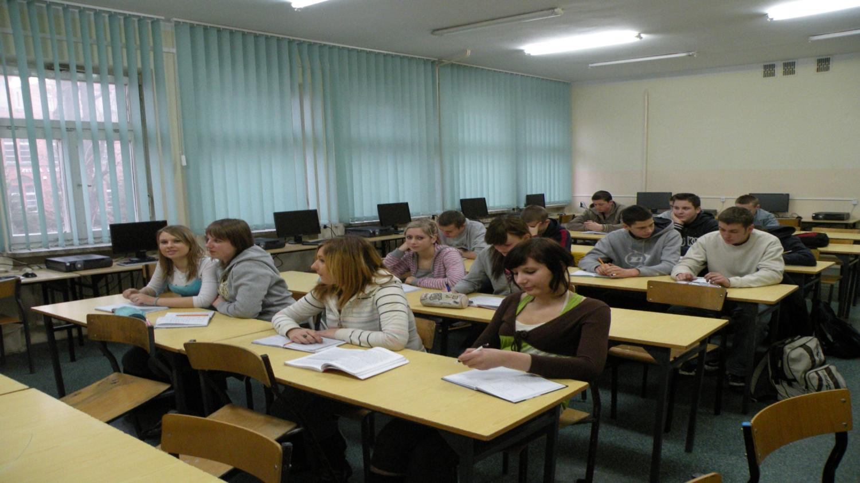
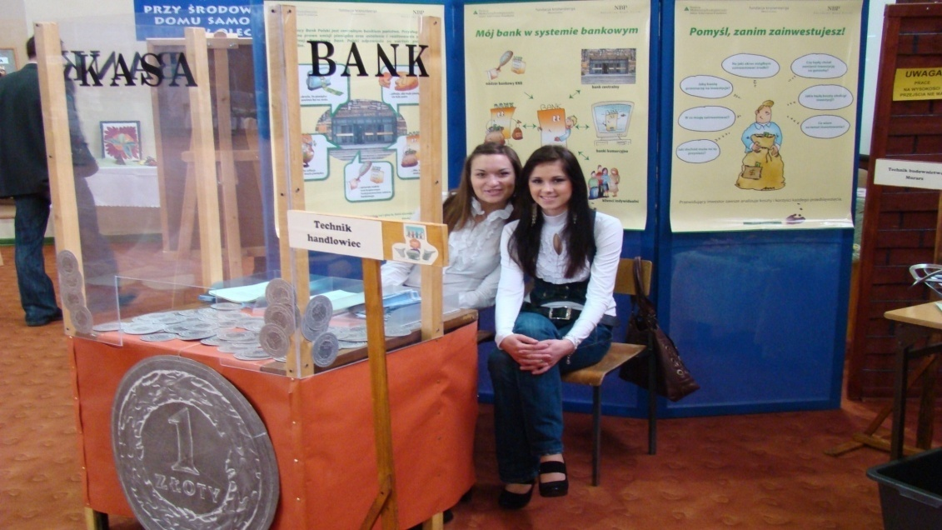
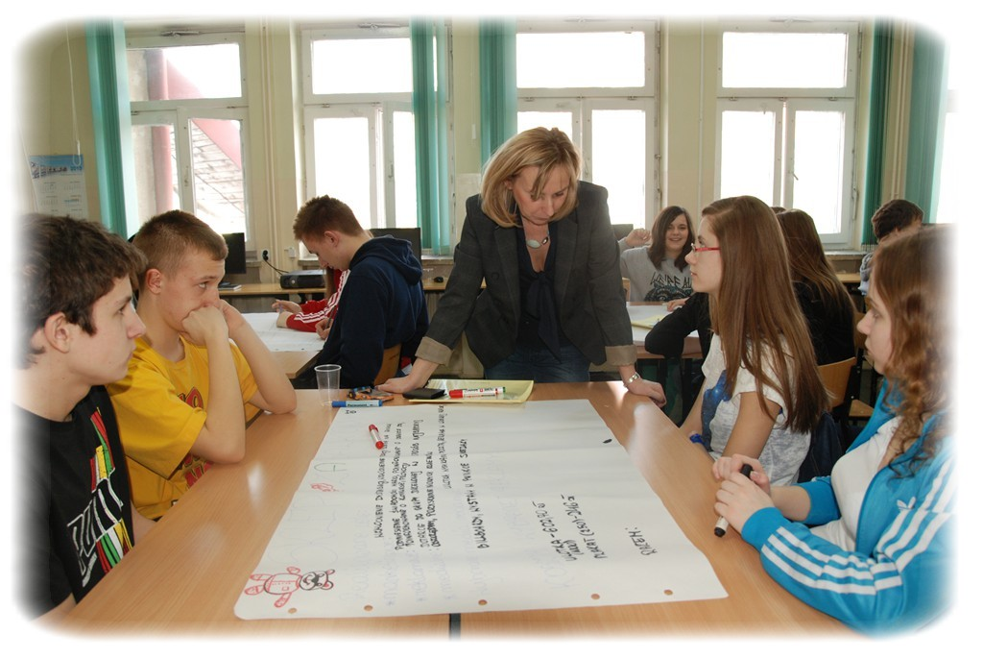
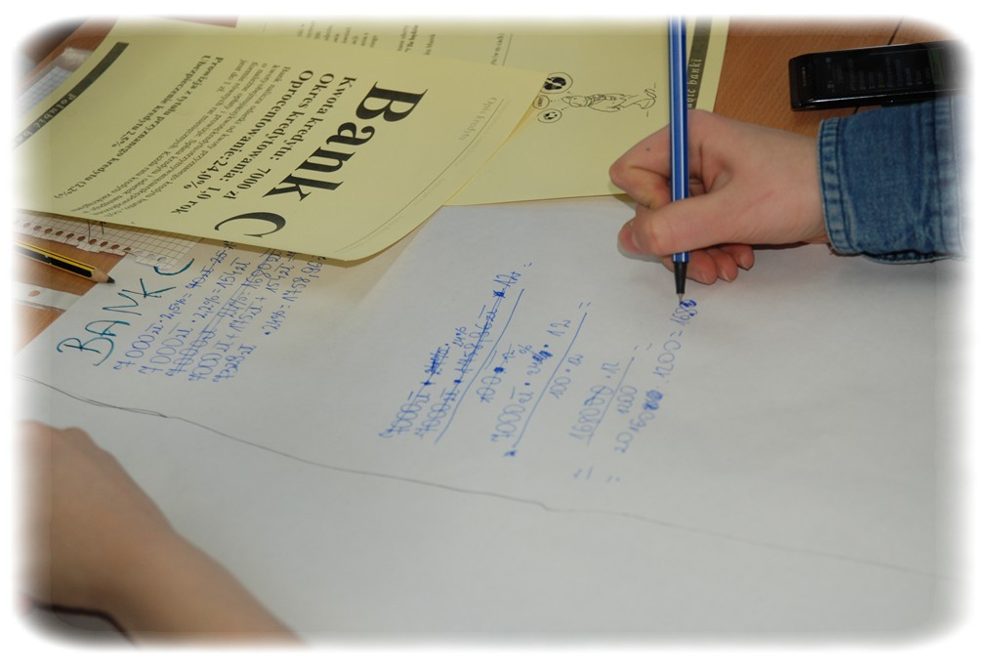
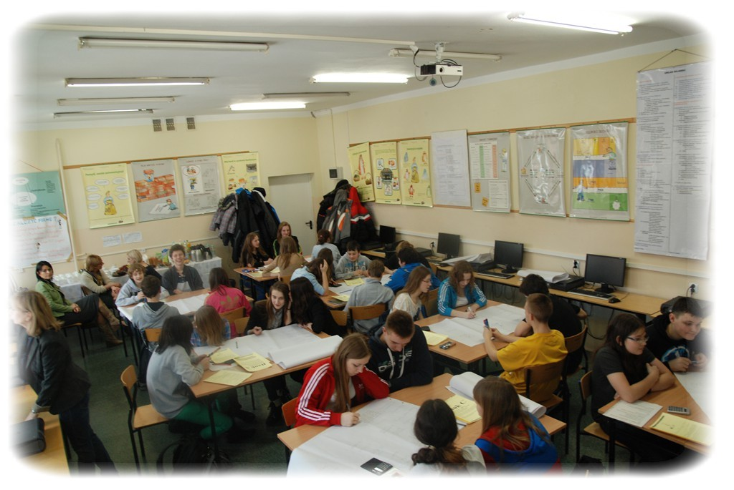

Slide 23
Technik mechanik
Specjalizacja:
Technika i mechanika
wojskowa
Maszyny i urządzenia
przemysłu jachtowego

Slide 24
Technik mechanik
Uczy się jak:
• konstruować proste obiekty mechaniczne; • obsługiwać m.in. tokarki, frezarki CNC, spawarki ( MIG, TIG);
• posługiwać się narzędziami i oprzyrządowaniem technologicznym; • oceniać stan techniczny obiektów mechanicznych i dokonywać napraw urządzeń mechanicznych i silników spalinowych; • posługiwać się dokumentacją techniczną; • korzystać z oprogramowania komputerowego (Auto-Cad, SolidWorks).

Slide 25
Absolwent technikum mechanicznego znajduje zatrudnienie, m.in. jako:
• żołnierz zawodowy - mechanik sprzętu
• organizator przebiegu procesów wytwarzania maszyn i urządzeń;
• kontroler jakości maszyn i usług;
• instalator i wprowadzający do eksploatacji maszyny i urządzenia mechaniczne;
• dozorujący pracę maszyn i urządzeń;
• technolog;
• konserwator maszyn i urządzeń.

Slide 26
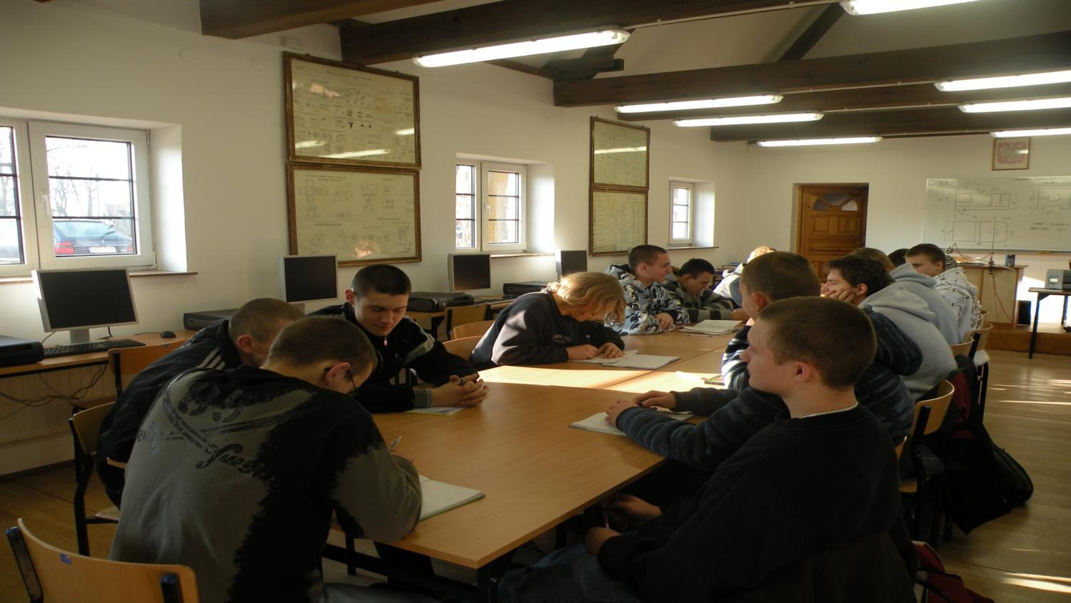
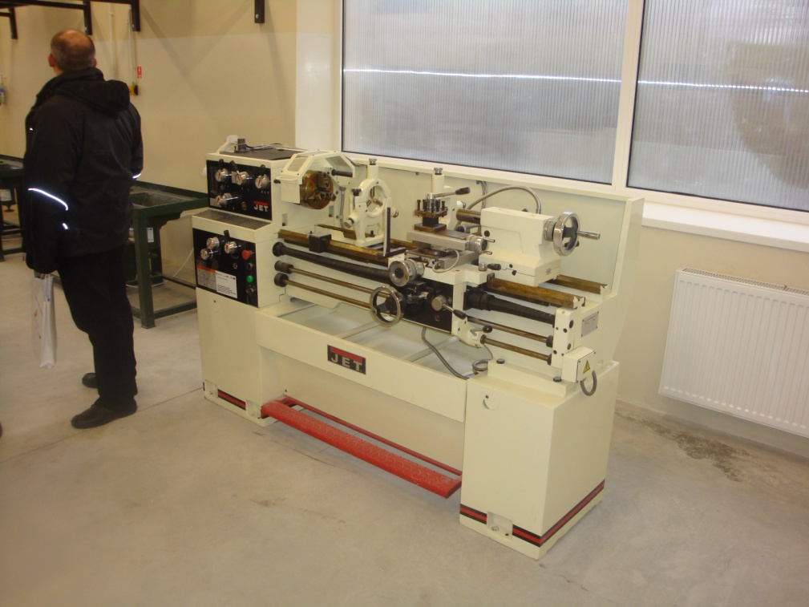
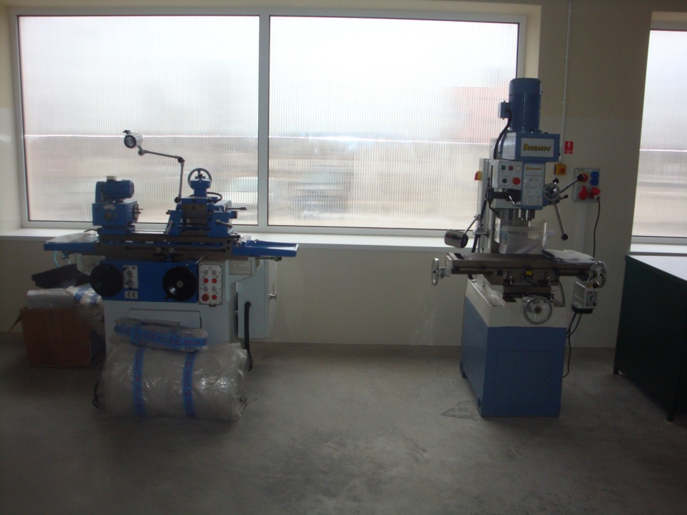

Slide 27
Technik
budownictwa
Specjalizacja:
Systemy energooszczędne
i ekologiczne

Slide 28
Technik
budownictwa
Uczy się m.in. jak:
organizować, prowadzić roboty budowlane i kierować zespołami;
odczytywać i opracowywać dokumentację budowlaną;
dokonywać kontroli i oceny jakości wykonywanych prac;
sporządzać przedmiary, obmiary robót i kosztorysy;
efektywnie stosować przepisy prawa budowlanego;
stosować energooszczędne i ekologiczne systemy i technologie.

Slide 29
Absolwent technikum budownictwa może być zatrudniony w:
przedsiębiorstwach budowlanych;
wytwórniach prefabrykatów;
laboratoriach materiałów i wyrobów budowlanych;
urzędach państwowego nadzoru budowlanego;
urzędach administracji państwowej i samorządowej;
biurach projektowych jako asystent projektanta;
pracowniach konserwacji zabytków.

Slide 30
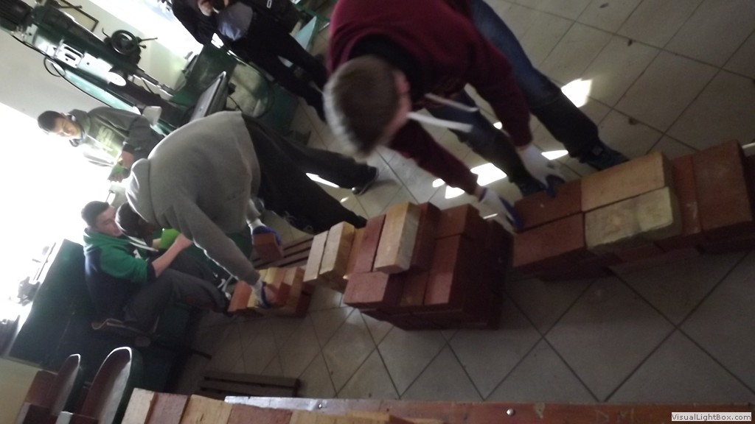
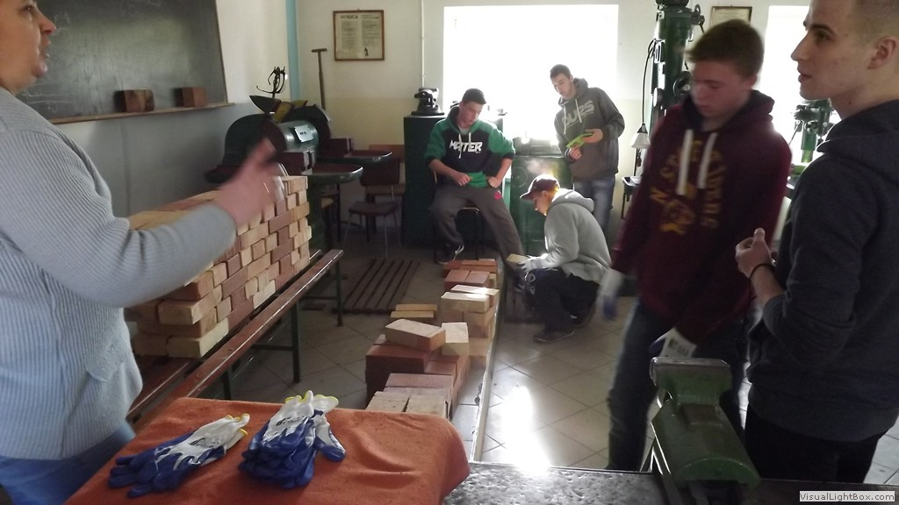
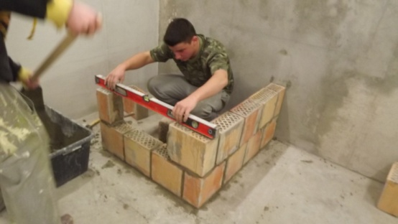
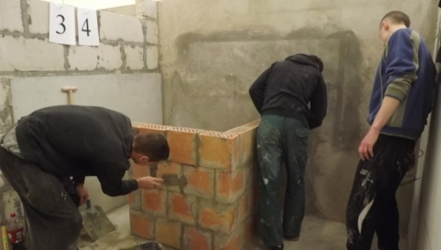

Slide 31
Technik fryzjer
Specjalizacja:
kreowanie wizerunku
trychologia

Slide 32
Technik fryzjer
Zdobywa umiejętności:
• praktycznego przetwarzania wyobrażeń i pomysłów z zakresu stylizacji i projektowania; • projektowania i wykonywani fryzur z uwzględnieniem rodzajów kompozycji, ich istoty i założeń; • odpowiedniego doboru fryzury do typu urody, koloru włosów; • estetycznego kształtowania wizerunku siebie i zakładu pracy; • stosowania odpowiedniej charakteryzacji i zdobienia włosów; • samodzielnego prowadzenia działalności gospodarczej.

Slide 33
Możliwości zatrudnienia po ukończeniu tego kierunku są szerokie :
salony fryzjerskie;
studia stylizacji fryzur;
charakteryzatornie;
agencje mody, reklamy i wizerunku;
pracownie peruk;
firmy fryzjersko-kosmetyczne.

Slide 34
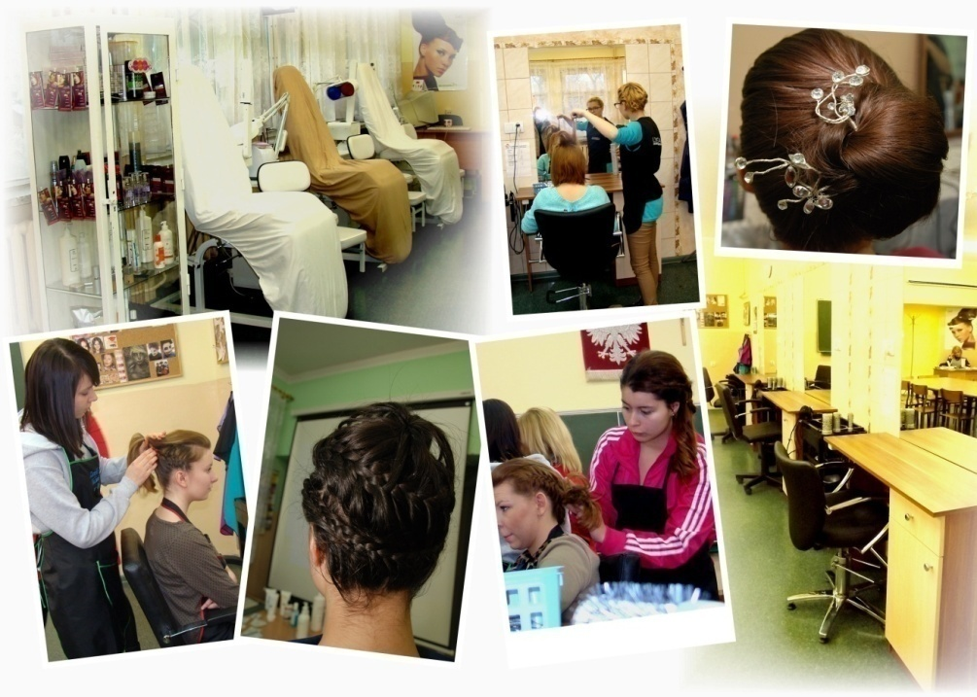
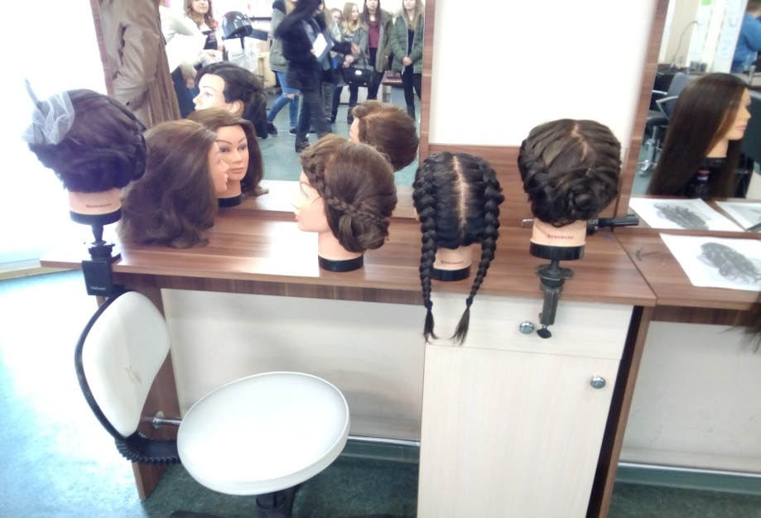
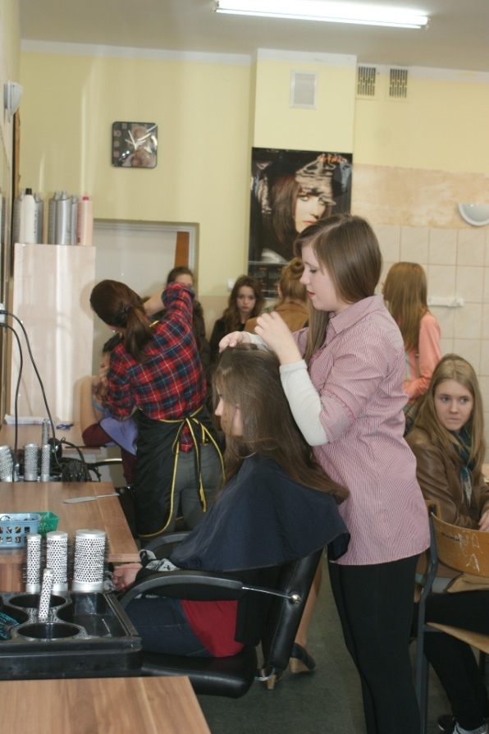
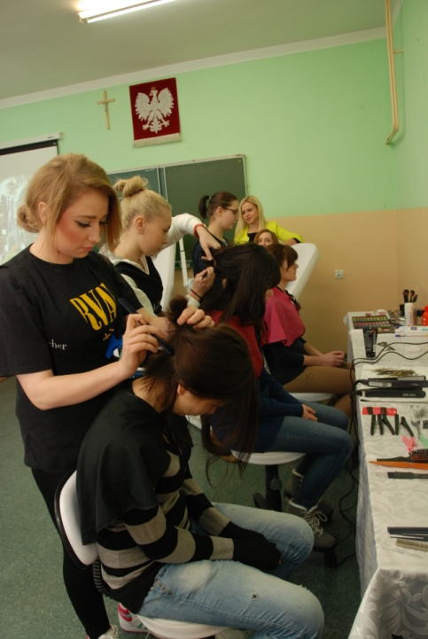
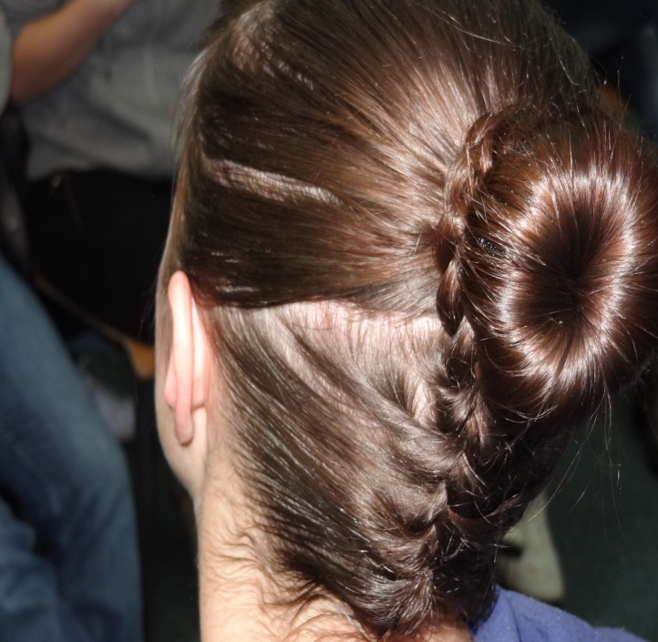

Slide 35
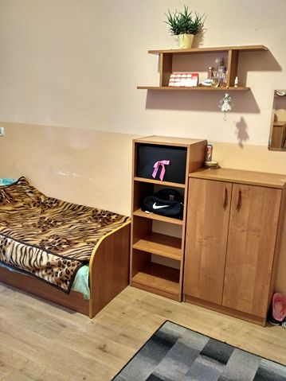
ZAMIESZKAJ
W INTERNACIE !
Płacisz tylko za wyżywienie, mieszkasz za darmo !!!
- koszt dziennego wyżywienia, obejmującego: śniadanie, obiad i kolację, wynosi 10 zł
- wszyscy uczniowie ze szkoły mają możliwość skorzystania z obiadów w stołówce internatu. Koszt obiadu: 4,50 zł.

Slide 36
Współpraca szkoły z instytucjami i przedsiębiorstwami
ZST w Olecku zawarł umowę o współpracy, m.in. z:
- Politechniką Białostocką
-Wyższą Szkołą Finansów i Zarządzania w Białymstoku Filia w Ełku
- Zakładem Doskonalenia Zawodowego w Ełku
- Stocznią jachtową „Delphia” sp. z o.o
- Przedsiębiorstwem BWP Skórkiewicz sp.j.
- Firmą INFO-NET Olecko
- Firmą usługowo-szkoleniową „Kleopatra”
- "Ka Ele" Studiem Kreacji Wizerunku

Slide 37
W ramach współpracy uczniowie mają możliwość:
odbywania praktyk zawodowych i zajęć praktycznych
zatrudnienia w przypadku pojawienia się wolnych wakatów
korzystania z bogatej oferty szkoleniowo-kursowej
udziału w projektach unijnych skierowanych do młodych ludzi.

Slide 38
UDZIAŁ SZKOŁY W PROJEKTACH
Projekt staży zagranicznych
„Z OLECKA PO SUKCES”
realizowany z programu POWER VET na zasadach programu Erasmus+ . W ramach projektu
64 uczniów z klas technikum weźmie udział w trzytygodniowych stażach zawodowych we Włoszech. Projekt będzie realizowany do końca 2020 roku.

Slide 39
Pierwsza 16-osobowa grupa młodzieży już rozpoczęła praktyki zawodowe w Spoleto, w środkowych Włoszech!
Od poniedziałku do piątku uczniowie odbywają staże w lokalnych włoskich przedsiębiorstwach. Popołudniami przechodzą intensywny kurs języka włoskiego, a w weekendy uczestniczą w wycieczkach autokarowych po Włoszech.

Slide 40
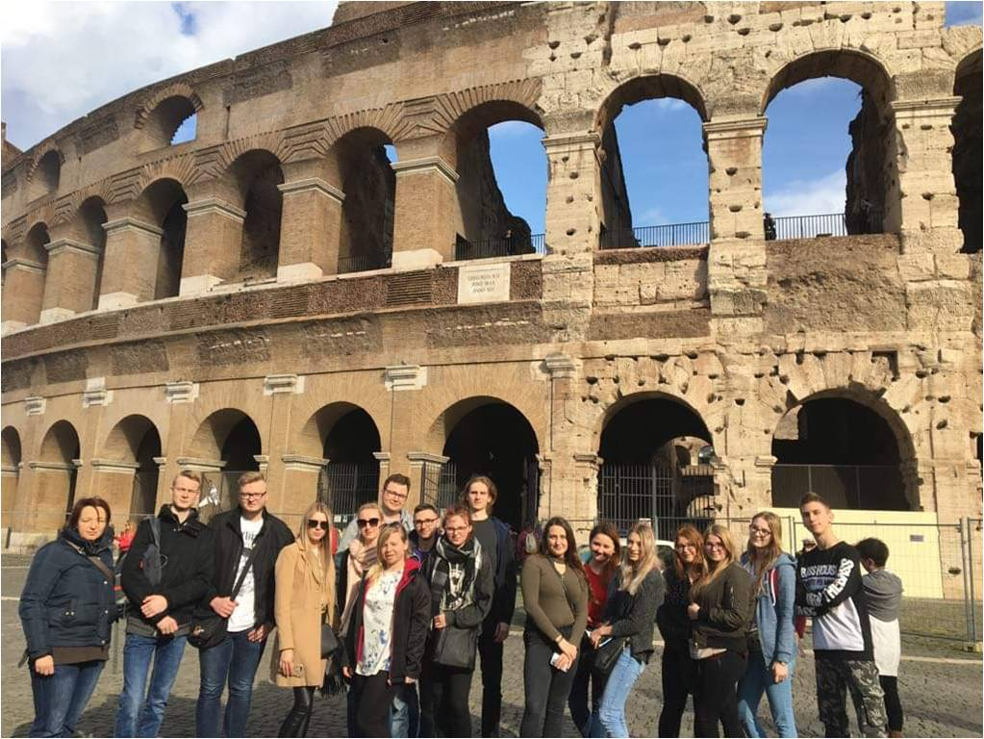

Slide 41
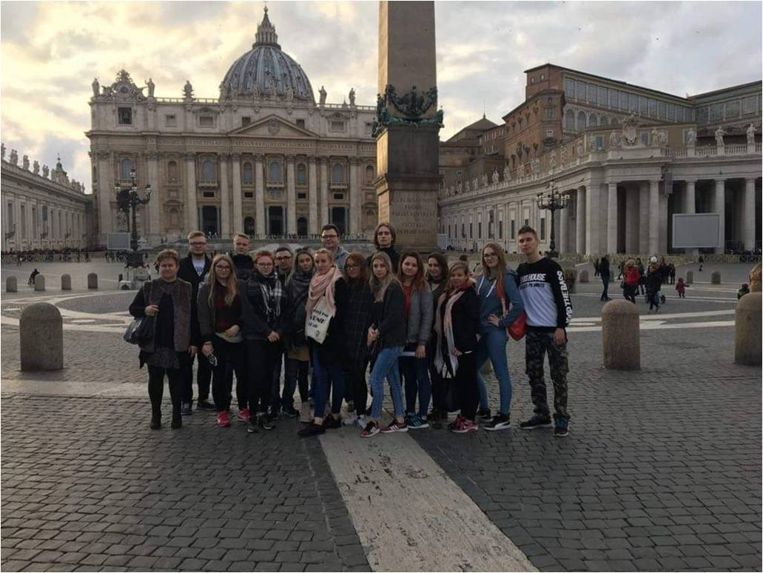

Slide 42
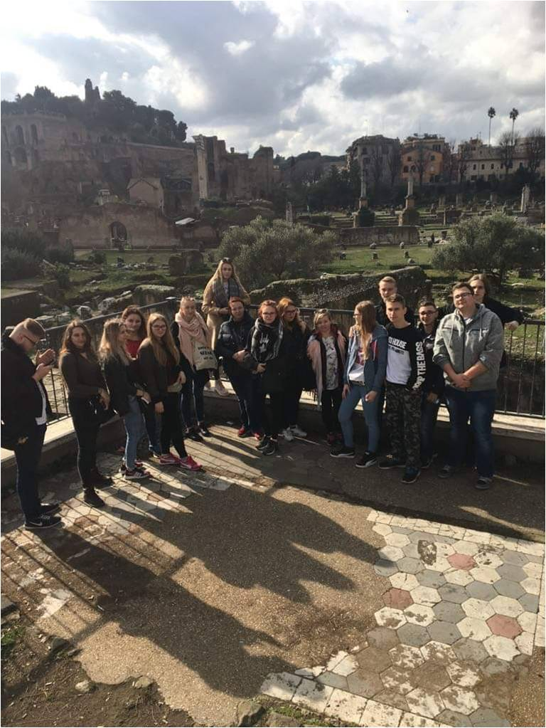

Slide 43
Projekt ZST w Olecku z Technikum w Oziersku:
„15 sekund historii oczami młodzieży. Zamki, koszary i legendy”.
W ramach projektu uczniowie wezmą udział w polsko- – rosyjskiej wymianie młodzieży. Będą mieli okazję poznać miasto Oziersk oraz walory turystyczne obwodu kaliningradzkiego.
Został złożony wniosek na realizację kolejnego projektu staży zawodowych w Hiszpanii!

Slide 44
Od 1 listopada 2017 roku Zespół Szkół Technicznych w Olecku realizował projekt „Staże zawodowe w Hiszpanii kluczem do sukcesu” w ramach projektu „Ponadnarodowa mobilność uczniów i absolwentów oraz kadry kształcenia zawodowego” realizowanego ze środków POWER na zasadach Programu Erasmus+ sektor Kształcenie i szkolenia zawodowe. W ramach tego działania 35 uczniów wyjechało do Granady w południowej Hiszpanii, by w tamtejszych zakładach pracy odbywać praktyki.

Slide 45
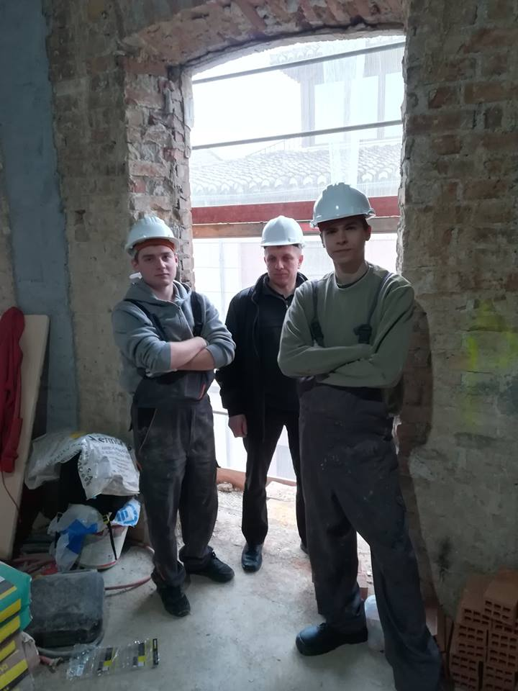
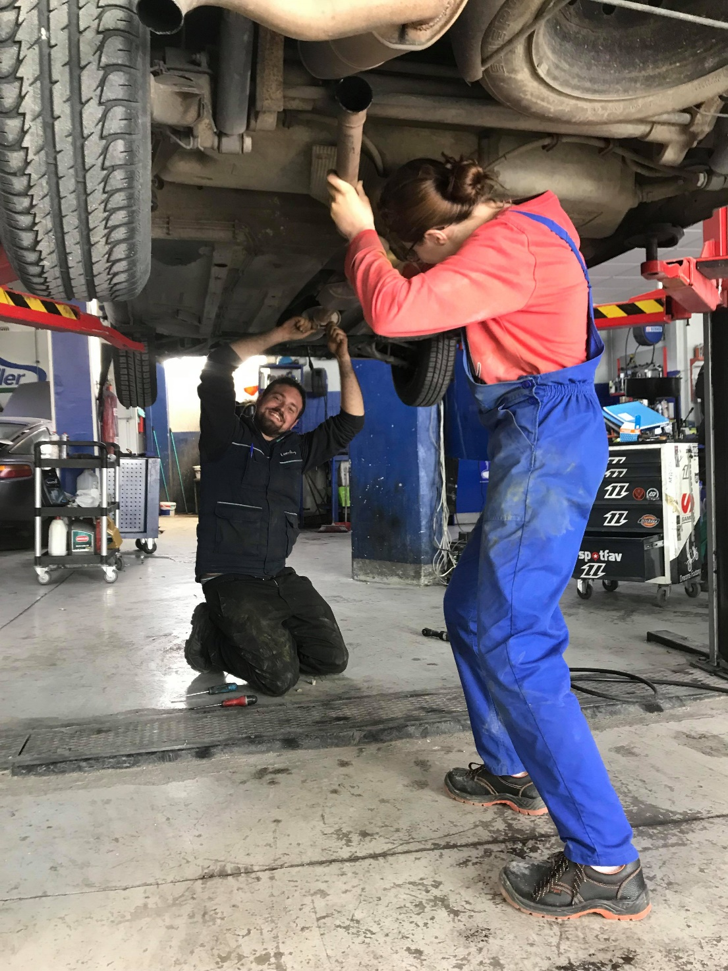

Slide 47
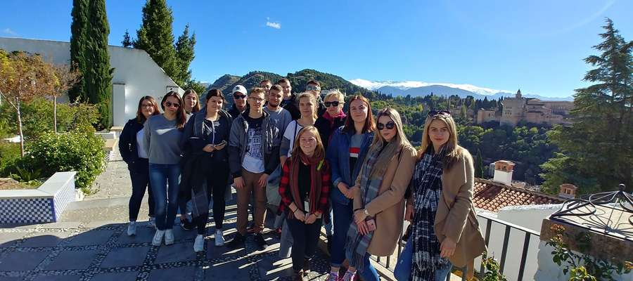

Slide 48
UROCZYSTOŚCI SZKOLNE I POWIATOWE Z UDZIAŁEM UCZNIÓW ZST

Slide 49
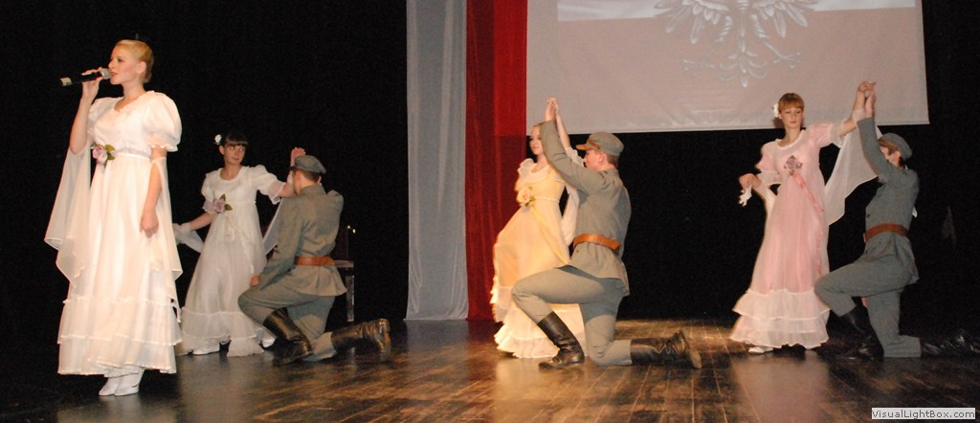
LANCE DO BOJU, SZABLE W DŁOŃ!
Powiatowe obchody Święta Niepodległości

Slide 50
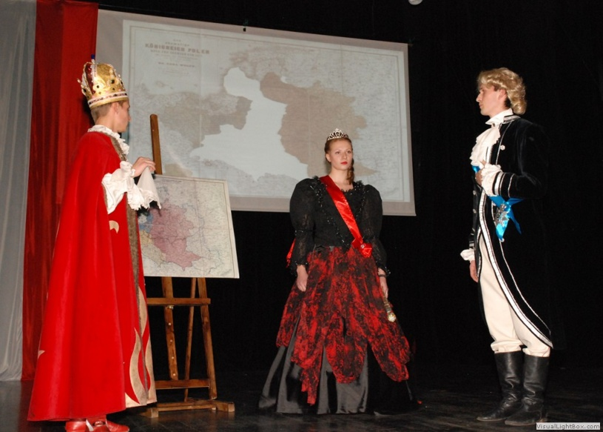

Slide 51
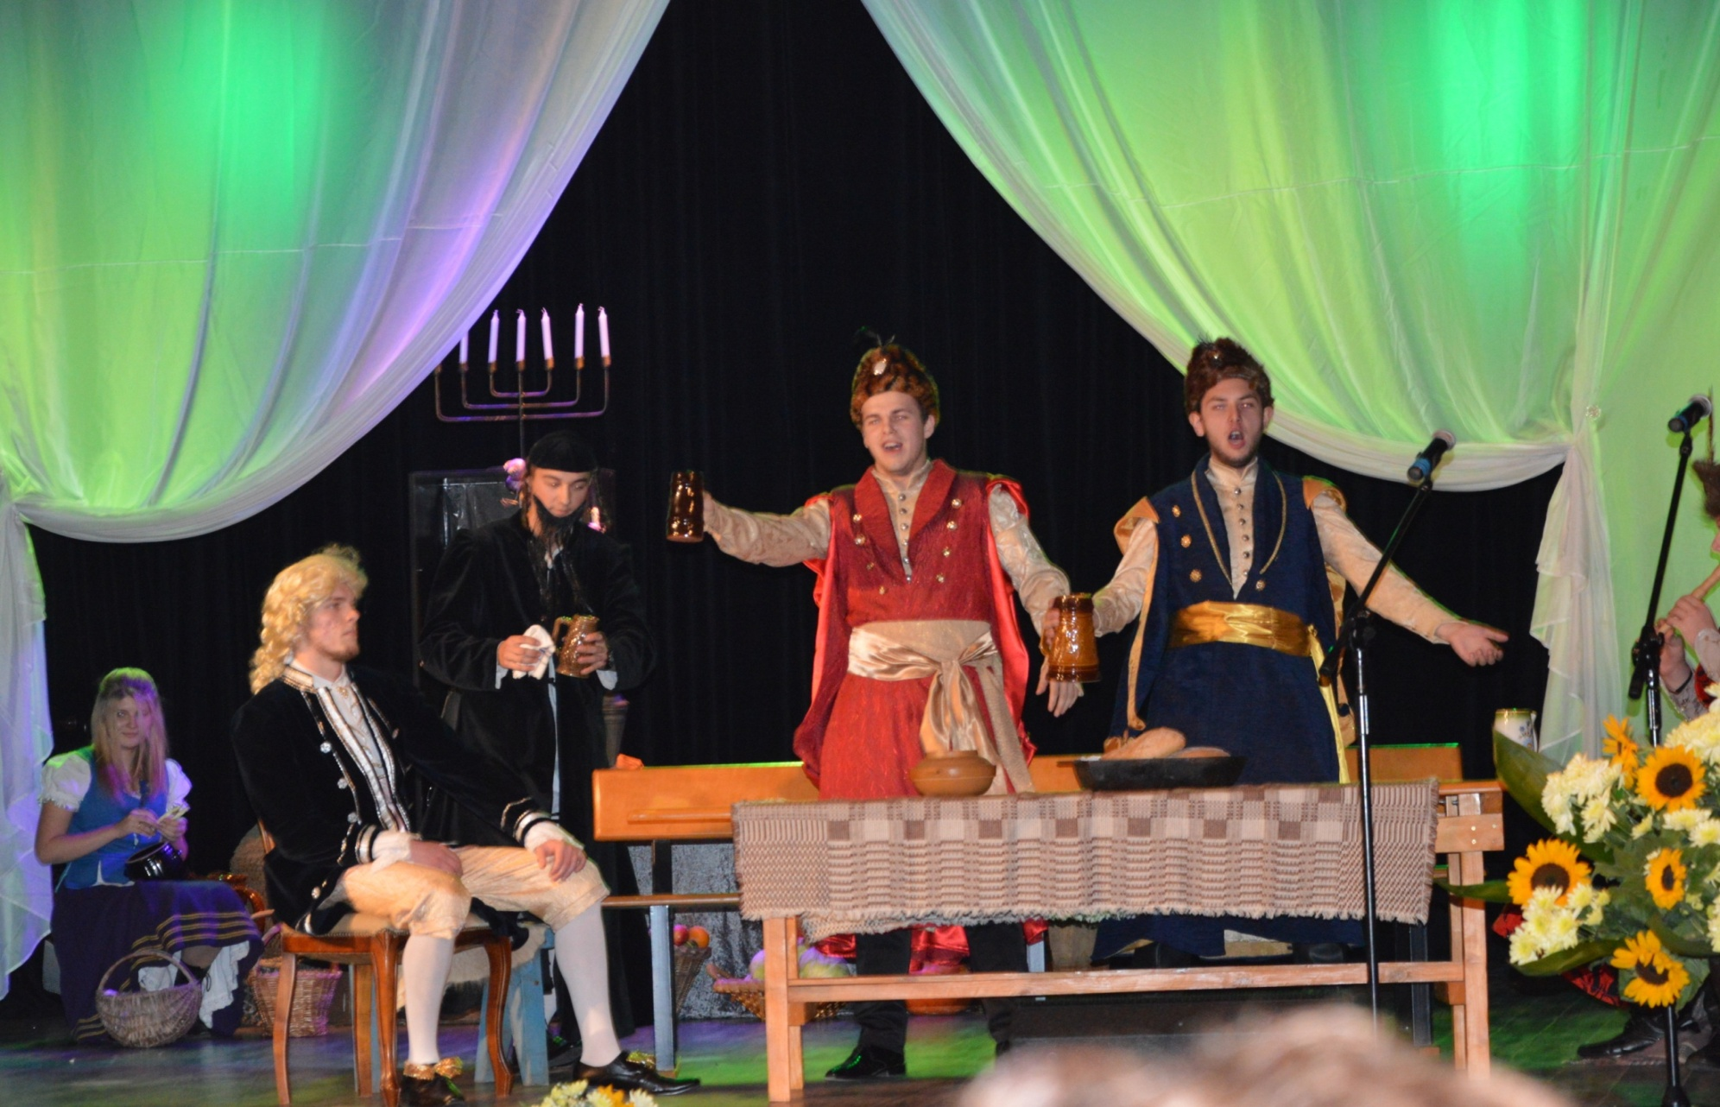
Powiatowe obchody DEN

Slide 52
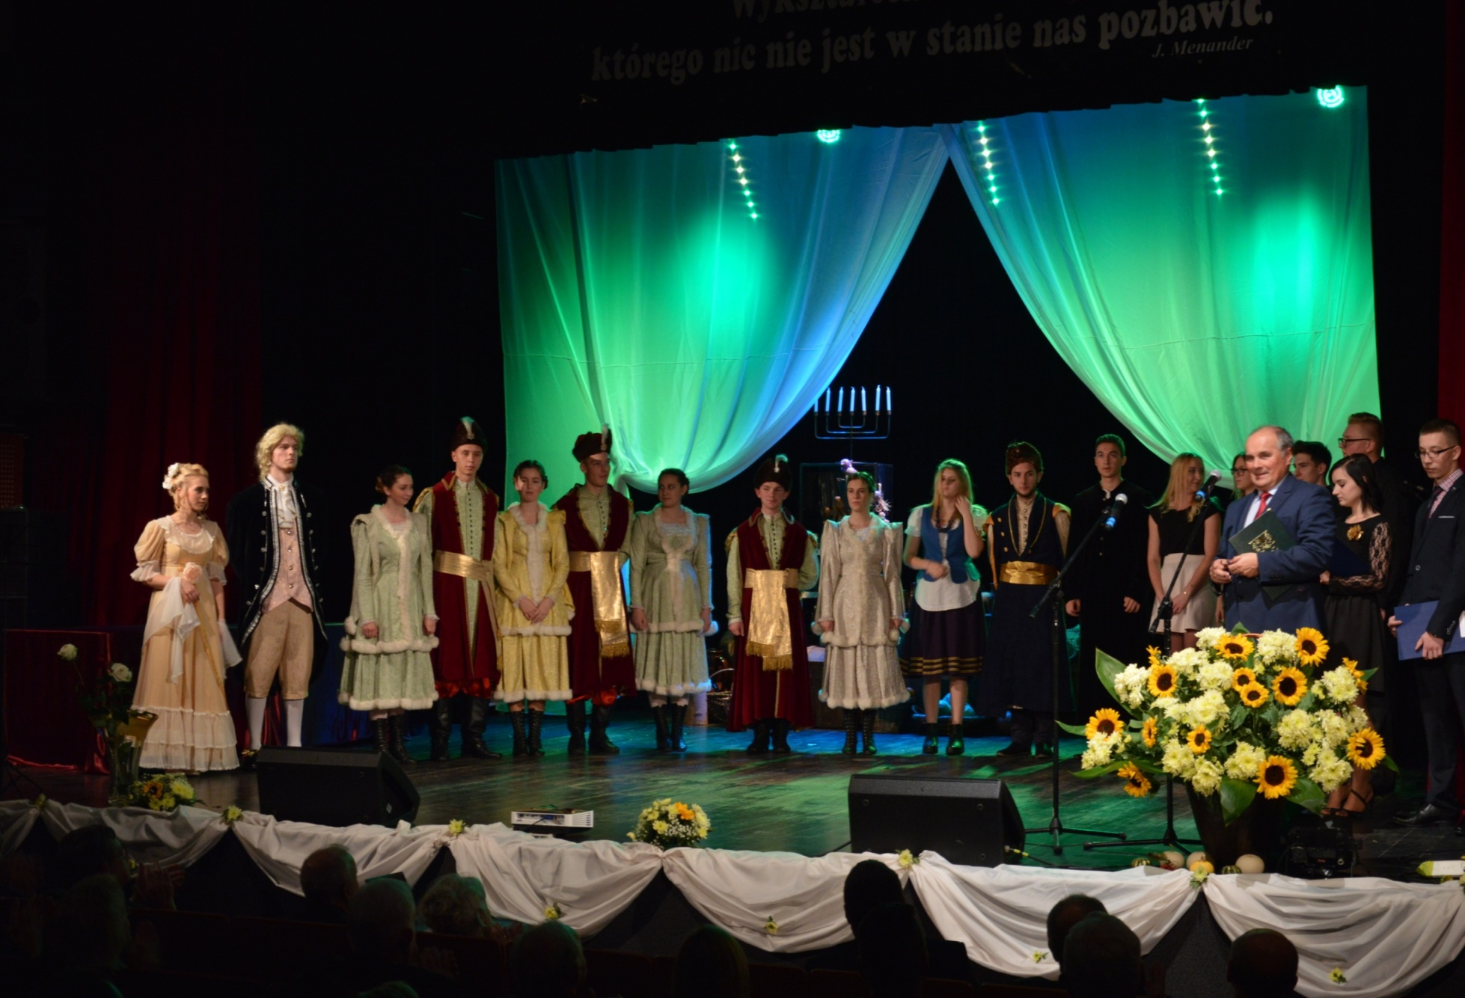

Slide 53
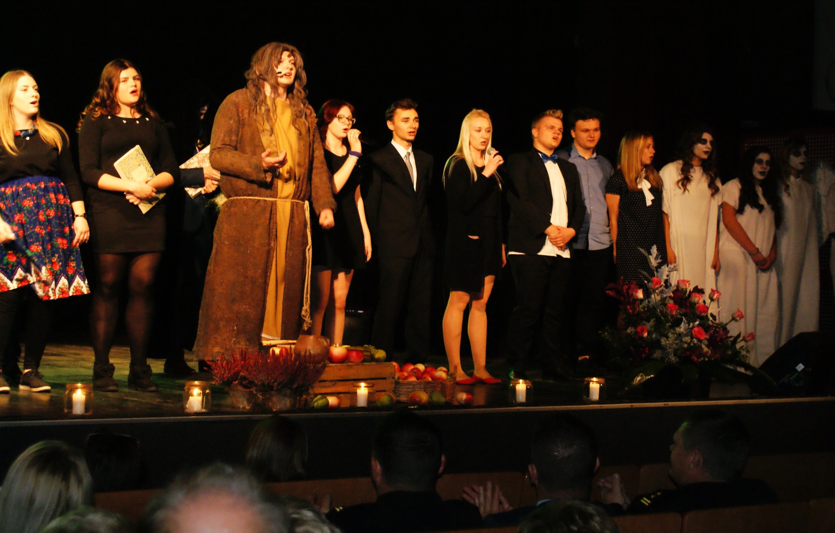

Slide 55
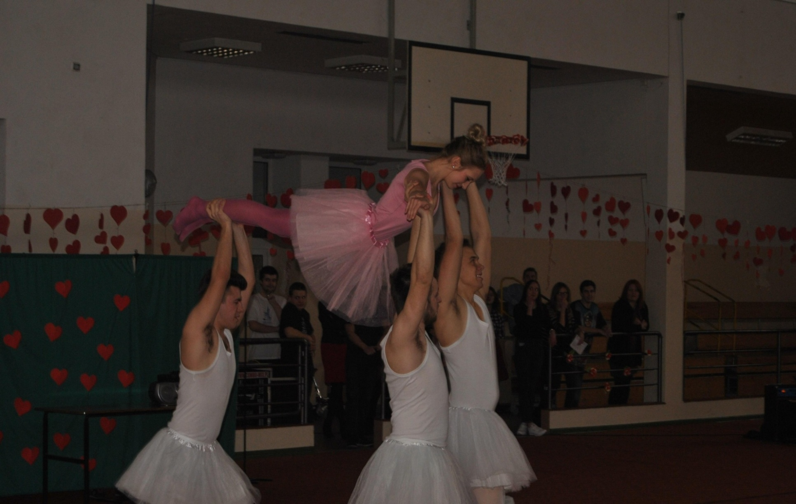
Walentynki

Slide 56
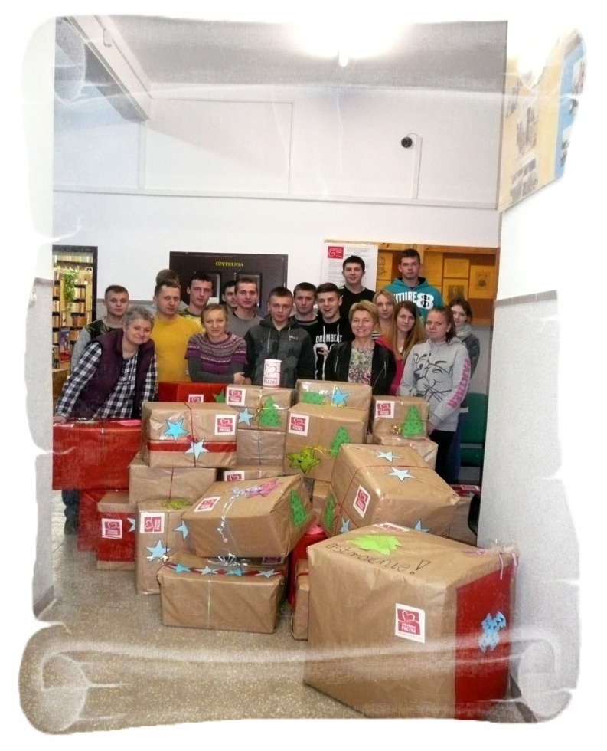
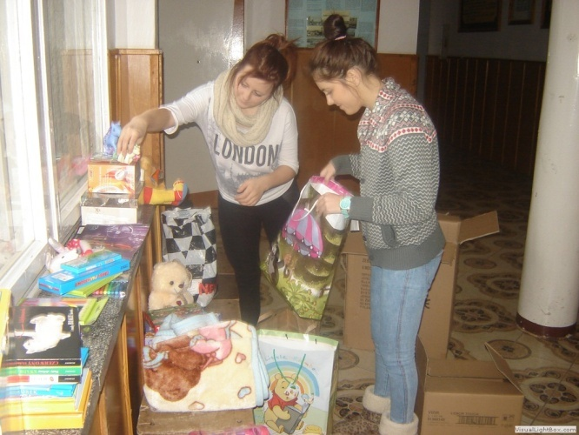
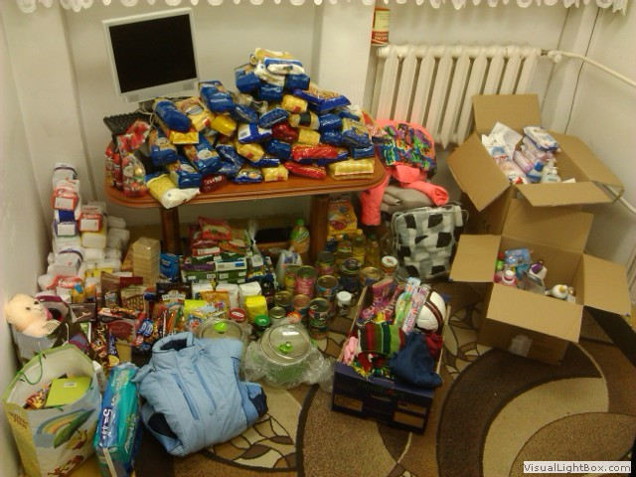
Zespół Szkół Technicznych w Olecku już szósty rok z rzędu wspiera ogólnopolską akcję Szlachetna Paczka.

Slide 57
Zapraszamy Zespół Szkół Technicznych w Olecku Plac Zamkowy 2 www.zst.olecko.pl

